Slide 1
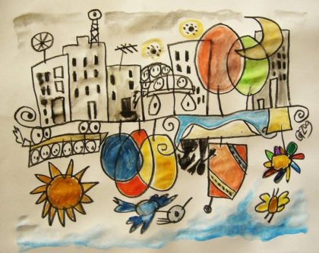
Progettazione dei servizi educativi a. a. 2020-2021
Lisa Brambilla
lisa.brambilla@unimib.it
Immagine tratta dal sito azionenonviolenta.it

Slide 2
PROGRAMMA 2020-2021
L’insegnamento è dedicato alla progettazione quale indispensabile strumento dell’intervento educativo, dove l’intenzionalità pedagogica si fa progetto di studio, ricerca, trasformazione, apprendimento.
Verranno fornite coordinate sulle dimensioni che caratterizzano la progettazione, dalle prospettive di intervento (finalità e obiettivi), alle dimensioni metodologiche (tempi e strumenti), alle condizioni di realizzabilità.
Particolare riguardo verrà dato alla complessità degli scenari della contemporaneità e ai correlati emergenti bisogni educativi. Si analizzeranno in questo modo le sfide che il nostro tempo pone alla postura e alla pratica progettuale della professionalità educativa, ribadendone e rinnovandone le possibilità e l’importanza anche nei contesti limite (come le istituzioni totali o le condizioni di cronicità).
Gli approfondimenti offerti nel corso saranno volti a fornire opportunità di conoscenza, analisi e orientamento per l’acquisizione e lo sviluppo di quell’atteggiamento progettuale che dovrebbe caratterizzare ogni pratica educativa professionale.

Slide 3
Programma 2020-2021
Lezioni on line in diretta
Esercitazioni/attivazioni in aula
Testi
Incontri

Slide 4
Programma 2020-2021

Slide 5
progettazione
PROGETTAZIONE DEI SERVIZI EDUCATIVI
PROGETTAZIONE NELLA VITA QUOTIDIANA
DISVELAMENTO - PROBLEMATIZZAZIONE

Slide 6
esercitazione
Quella volta che, nella mia vita, ho progettato…

Slide 7
Progettazione e vita quotidiana
A cosa avete pensato? E cosa avete fatto? Come avete proceduto? Quali scelte avete compiuto? Quali desideri o bisogni vi hanno orientato? Quali preoccupazioni? A quali possibilità ha dato vita il processo che avete avviato? Quali competenze o conoscenze avete utilizzato? Quali competenze o conoscenze avete richiesto ad altri? Con quali vincoli e limiti vi siete confrontate/i? Quali ritorni avete avuto? Cosa avete pensato e provato rispetto al risultato? E rispetto al processo? Quali conseguenze ha comportato il progetto e la sua attuazione? Cosa ha comportato in termini di responsabilità?

Slide 8
Progettazione e vita quotidiana
COSA NON SAPEVATE DI SAPERE
SUL PROGETTARE?

Slide 9
La progettazione nella storia di donne e uomini…
Interazione
Esperienza, conoscenza, informazione
Adattamento
Trasformazione
Apprendimento
Anticipazione, previsione

Slide 10
Progettazione: Una (preliminare) definizione
Gettare avanti
mettere in mostra, esporre
ideare qualcosa e studiare
in rapporto alle possibilità e ai modi della sua attuazione
(Devoto Oli)

Slide 11
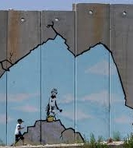
Progettazione
DESIDERIO E VINCOLO

Slide 12
«Gettare avanti»
PASSATO, PRESENTE E FUTURO
TRE MOMENTI DISTINTI
MA TRA LORO COSTANTEMENTE CO-IMPLICATI

Slide 13
Progettazione e vita quotidiana partire da sé
Quotidianità del progettare
dalla presunta ovvietà/naturalità – alla progettazione come «figlia» del proprio tempo
Centralità del tema nella composizione odierna delle storie di vita e di formazione
Essere presenti a noi stesse/i,
come persone e come educatrici/educatori professionali

